Slide 1
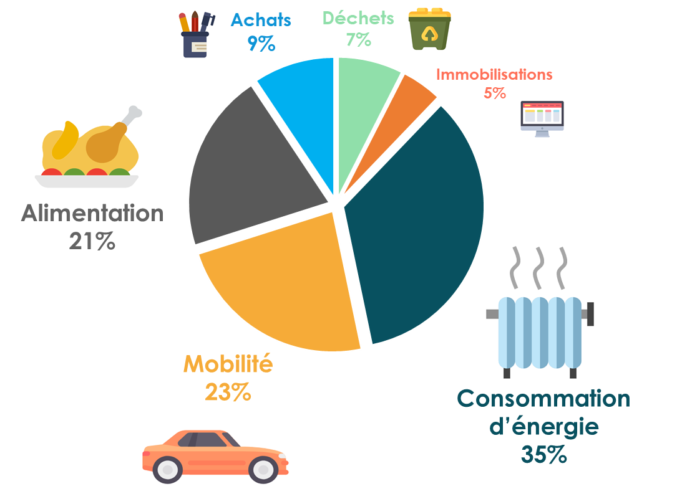
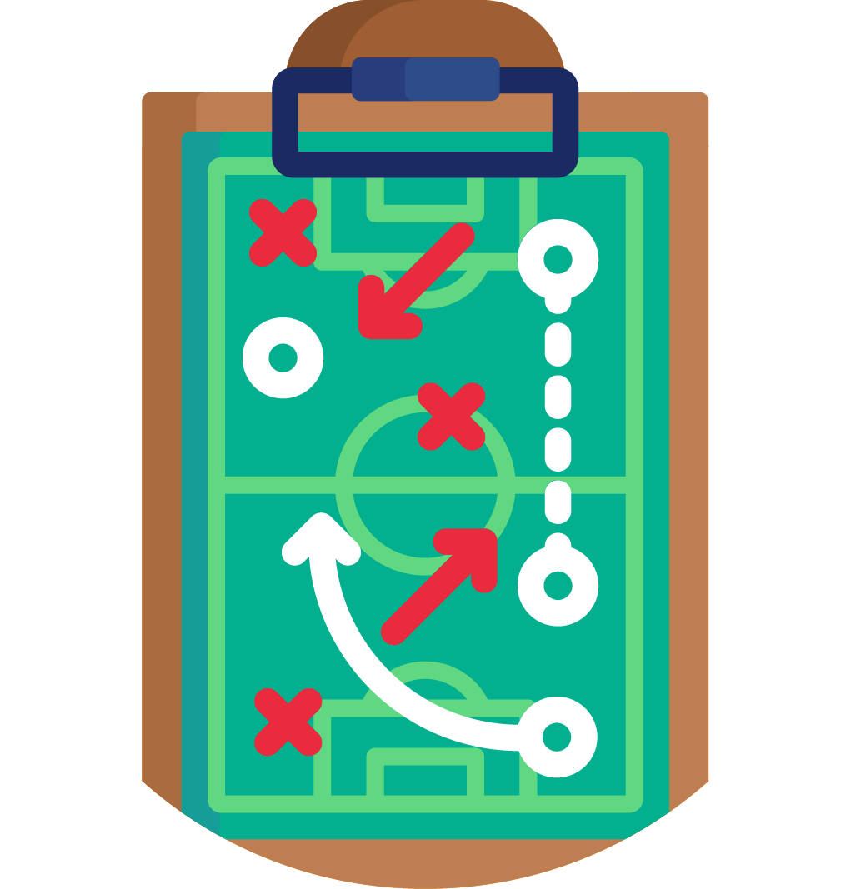
Construire son plan d’action
Notes:
Un problème sans solution est un problème mal posé (Albert Einstein).

Slide 2
Au programme : Construire son plan d’action
Pourquoi se lancer dans un Bilan Carbone® ?
Apprenons à compter le CO2 ! (2/2)
Réussir son projet et voir plus loin que le carbone
Construire son plan d’action
Apprenons à compter le CO2 ! (1/2)

Slide 3
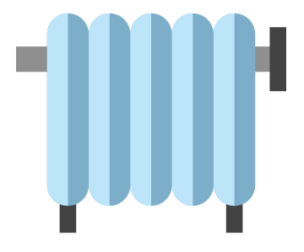
Analyse d’un bilan GES : et maintenant on fait quoi ?
Achats
9%
Déchets
7%
Immobilisations 5%
Sur quoi on agit en priorité ?
Quels sont les postes les plus émetteurs ?
Sur quels postes peut on agir facilement ?
Alimentation 21%
Mobilité 23%
Consommation d’énergie 35%

Slide 4
Où agir ? Bien cibler les actions
Importance des Émissions de GES associées
Facilité d’action

Slide 5
Où agir ? Bien cibler les actions
Importance des Émissions de GES associées
Pourquoi attendre ? Go !
Facilité d’action

Slide 6
Où agir ? Bien cibler les actions
Importance des Émissions de GES associées
Pourquoi attendre ? Go !
Facilité d’action
Pourquoi pas, mais ça ne doit pas masquer le reste

Slide 7
Où agir ? Bien cibler les actions
Importance des Émissions de GES associées
À faire, mais dans un second temps !
Pourquoi attendre ? Go !
Facilité d’action
Pourquoi pas, mais ça ne doit pas masquer le reste

Slide 8
Où agir ? Bien cibler les actions
Importance des Émissions de GES associées
À faire, mais dans un second temps !
Pourquoi attendre ? Go !
Facilité d’action
Inutile de perdre son temps ici
Pourquoi pas, mais ça ne doit pas masquer le reste

Slide 9
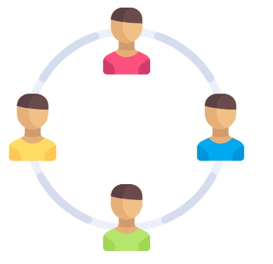
Comment concevoir un plan d’action inclusif ?
Vive le bottom-up !
Notes:
Si un bilan carbone peut se faire tout seul, un plan d’action doit être participatif
Faire en sorte que la solution présentée soit adoptée spontanément

Slide 10
Comment concevoir un plan d’action inclusif ?
Vive le bottom-up !
Mets toutes les chances de ton côté !
Contenu consensuel
Posture et communication travaillée
Notes:
Si un bilan carbone peut se faire tout seul, un plan d’action doit être participatif
Faire en sorte que la solution présentée soit adoptée spontanément

Slide 11
Comment concevoir un plan d’action inclusif ?
Vive le bottom-up !
Mets toutes les chances de ton côté !
Contenu consensuel
Posture et communication travaillée
Tout le monde peut proposer des solutions
Notes:
Si un bilan carbone peut se faire tout seul, un plan d’action doit être participatif
Faire en sorte que la solution présentée soit adoptée spontanément

Slide 12
Comment concevoir un plan d’action inclusif ?
Vive le bottom-up !
Mets toutes les chances de ton côté !
Contenu consensuel
Posture et communication travaillée
Tout le monde peut proposer des solutions
Les usagers, ce ne sont pas que les étudiants !
Notes:
Si un bilan carbone peut se faire tout seul, un plan d’action doit être participatif
Faire en sorte que la solution présentée soit adoptée spontanément

Slide 13
Solutions techniques et comportementales ?
Notes:
Message clé : 2 types de solutions : technique ou comportementale, avec des intermédiaire
Solution technique : la pratique reste exactement la même, seule la technologie (plus propre change). C’est généralement très acceptable (on change pas ses habitudes) mais ça coûte plus cher (de plus, souvent, la consommation du service rendu augmente et les économies ne sont pas si grandes : avec une voiture plus économe en carburant, on est tenté de faire plus de kilomètres qu’avant et l’économie de carburant n’est pas aussi grande qu’on pensait).
Solution comportementale : on adapte ses pratiques pour avoir un meilleur impact sur l’environnement. C’est généralement moins acceptable mais c’est pas cher (et l’effet est garanti).

Slide 14
Solutions techniques et comportementales ?
Solution technique
Notes:
Message clé : 2 types de solutions : technique ou comportementale, avec des intermédiaire
Solution technique : la pratique reste exactement la même, seule la technologie (plus propre change). C’est généralement très acceptable (on change pas ses habitudes) mais ça coûte plus cher (de plus, souvent, la consommation du service rendu augmente et les économies ne sont pas si grandes : avec une voiture plus économe en carburant, on est tenté de faire plus de kilomètres qu’avant et l’économie de carburant n’est pas aussi grande qu’on pensait).
Solution comportementale : on adapte ses pratiques pour avoir un meilleur impact sur l’environnement. C’est généralement moins acceptable mais c’est pas cher (et l’effet est garanti).

Slide 15
Solutions techniques et comportementales ?
Solution technique
Solution comportementale
Notes:
Message clé : 2 types de solutions : technique ou comportementale, avec des intermédiaire
Solution technique : la pratique reste exactement la même, seule la technologie (plus propre change). C’est généralement très acceptable (on change pas ses habitudes) mais ça coûte plus cher (de plus, souvent, la consommation du service rendu augmente et les économies ne sont pas si grandes : avec une voiture plus économe en carburant, on est tenté de faire plus de kilomètres qu’avant et l’économie de carburant n’est pas aussi grande qu’on pensait).
Solution comportementale : on adapte ses pratiques pour avoir un meilleur impact sur l’environnement. C’est généralement moins acceptable mais c’est pas cher (et l’effet est garanti).

Slide 16
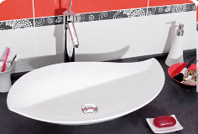
Solutions techniques et comportementales ?
Solution technique
Solution technico-comportementale
Solution comportementale
Notes:
Message clé : 2 types de solutions : technique ou comportementale, avec des intermédiaire
Solution technique : la pratique reste exactement la même, seule la technologie (plus propre change). C’est généralement très acceptable (on change pas ses habitudes) mais ça coûte plus cher (de plus, souvent, la consommation du service rendu augmente et les économies ne sont pas si grandes : avec une voiture plus économe en carburant, on est tenté de faire plus de kilomètres qu’avant et l’économie de carburant n’est pas aussi grande qu’on pensait).
Solution comportementale : on adapte ses pratiques pour avoir un meilleur impact sur l’environnement. C’est généralement moins acceptable mais c’est pas cher (et l’effet est garanti).

Slide 17
Les éco-gestes : token Effect ou spirale d’engagement ?
L’Effet Token : je suis écolo, j’éteins la lumière ! (D’ailleurs je t’ai raconté mes vacances en Thaïlande ? 10h d’avion !)
Notes:
Fermer le robinet & éteindre les lumières
Chauffer moins chaud
Végé
Recycler
Transports en commun
VE
Prolonger durée vie objets
Effet token : « En anglais, l'adjectif « token » placé devant un nom de minorité désigne un personnage de fiction qui est membre d'une minorité, placé dans le but de représenter cette minorité. L'expression anglaise correspondant à « quota ethnique » est donc « tokenism » (le mot « tokénisme » est quelquefois utilisé en français pour évoquer les pratiques des séries américaines¹). L'usage adjectival peut être traduit par « d'honneur » ou « alibi », selon les cas : « […] il représente le S.N.P.M.I. à Paris, et il est le « juif d'honneur » de cette insupportable cohorte… », « Eddie Murphy est l'anti-Michael Jackson. Il est en passe de devenir l'acteur noir fétiche du reaganisme triomphant. Un noir alibi, très utile dans une société où, en contrepoint de la croissance économique, se développe une misère noire auprès de laquelle nos nouveaux pauvres ne sont que du folklore. » Le tokenism peut se traduire par « poudre aux yeux », « trompe-l'œil », ou « cache-misère ».
La série animée South Park parodie cette pratique en nommant un personnage Token Black. »

Slide 18
Les éco-gestes : token Effect ou spirale d’engagement ?
L’Effet Token : je suis écolo, j’éteins la lumière ! (D’ailleurs je t’ai raconté mes vacances en Thaïlande ? 10h d’avion !)
Toutes les actions individuelles ne se valent pas
Mais elles peuvent mettre le pied à l’étrier !

Slide 19
Les éco-gestes : token Effect ou spirale d’engagement ?
L’Effet Token : je suis écolo, j’éteins la lumière ! (D’ailleurs je t’ai raconté mes vacances en Thaïlande ? 10h d’avion !)
Toutes les actions individuelles ne se valent pas
Mais elles peuvent mettre le pied à l’étrier !
Calcule facilement ton impact carbone en utilisant MicMac : Mon Impact Carbone, Mes Actions Concrètes www.avenirclimatique.org/micmac

Slide 20
La démarche E – R – C
Pour le carbone c’est pareil !
Exemple : Je suis toujours en déplacement…
1. Éviter
2. Réduire
3. Compenser
Dans cet ordre aussi !

Slide 21
La démarche E – R – C
Pour le carbone c’est pareil !
Exemple : Je suis toujours en déplacement…
1. Éviter
2. Réduire
3. Compenser
Dans cet ordre aussi !

Slide 22
La démarche E – R – C
Pour le carbone c’est pareil !
Exemple : Je suis toujours en déplacement…
1. Éviter
2. Réduire
3. Compenser
Dans cet ordre aussi !

Slide 23
Qu’est-ce qu’une solution appropriée ?
Une solution appropriée = une solution
Qui répond à la problématique
Qui est adaptée au contexte
Qui n’implique pas d’autres d’effets néfastes ou de substitution d’impacts

Slide 24
Qu’est-ce qu’une solution appropriée ?
Une solution appropriée = une solution
Qui répond à la problématique
Qui est adaptée au contexte
Qui n’implique pas d’autres d’effets néfastes ou de substitution d’impacts
Le niveau de technologie
Le contexte socio-culturel
2 facteurs importants à prendre en compte :

Slide 25
Le niveau de technologie
Une posture idéologique privilégiant systématiquement high-tech ou low-tech quelque soit le contexte peut être néfaste.

Slide 26
Le niveau de technologie
Une posture idéologique privilégiant systématiquement high-tech ou low-tech quelque soit le contexte peut être néfaste.
Un niveau de technologie approprié permet de répondre à
un besoin réel de manière durable.
Ma solution ne créé-t-elle pas de nouveaux besoins ?
Ma solution présente-t-elle des impacts écologiques cachés ?
Ma solution présente-t-elle un impact social positif ?
Ma solution est-elle adaptée à un climat qui change ?
Ma solution est-elle simple d’utilisation ?
Ma solution est-elle facilement réparable ?
Ma solution est-elle économiquement abordable ?
…

Slide 27
Le contexte socio-culturel
Chaque solution doit être pensée dans un contexte :
Culture
Contraintes et besoins des usagers
Loi
…
Notes:
Interdire la voiture sur le campus permettrait de réduire les émissions de GES mais c’est certainement illégal.

Slide 28
Le contexte socio-culturel
Chaque solution doit être pensée dans un contexte :
Culture
Contraintes et besoins des usagers
Loi
…
Être acteur du changement c’est accepter :
que les changements sont longs car dépendant des structures existantes
qu’il faut faire des compromis sans pour autant remettre en question son idéal.

Slide 29
Le Système de Management des GES
Plan ➔ Do ➔ Check ➔ Act
Quatre étapes pour constituer un plan d’actions efficace et actif sur le long terme
Un référentiel disponible gratuitement sur le site de l’ABC
Un système compatible avec les systèmes de management
de l’environnement (ISO 14 001)
de l’énergie (ISO 50 001)
de la qualité (ISO 9 001)

Slide 30
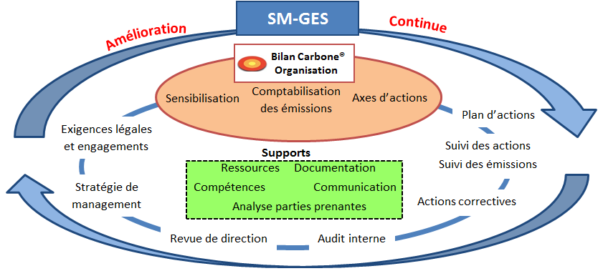
Le Système de Management des GES

Slide 31
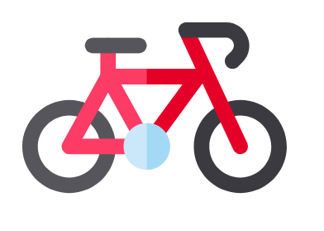
Quelques exemples d’actions

Slide 32
Exemples d’actions : Le miam
Pour réduire les émissions du poste Alimentation, on peut :
Un peu
Beaucoup
Passionnément
Afficher le contenu carbone des plats
Notes:
Ouvrir des portes vers des cas réels
Inciter au végétarisme
Afficher le contenu CO2 de chaque repas
Réduire le gaspillage alimentaire (balance à coté des poubelles, mieux gérer les quantité, réduire le choix, redistribuer les surplus alimentaires, mettre en place un compost)
Nudge : Mettre les plats végétariens en premier

Slide 33
Exemples d’actions : Le miam
Pour réduire les émissions du poste Alimentation, on peut :
Merci !
Un peu
Beaucoup
Passionnément
Proposer plus de plats végétariens au self
Afficher le contenu carbone des plats
Notes:
Ouvrir des portes vers des cas réels
Inciter au végétarisme
Afficher le contenu CO2 de chaque repas
Réduire le gaspillage alimentaire (balance à coté des poubelles, mieux gérer les quantité, réduire le choix, redistribuer les surplus alimentaires, mettre en place un compost)
Nudge : Mettre les plats végétariens en premier

Slide 34
Exemples d’actions : Le miam
Pour réduire les émissions du poste Alimentation, on peut :
Merci !
Un peu
Beaucoup
Passionnément
Proposer plus de plats végétariens au self
Réduire le gaspillage alimentaire
Afficher le contenu carbone des plats
Notes:
Ouvrir des portes vers des cas réels
Inciter au végétarisme
Afficher le contenu CO2 de chaque repas
Réduire le gaspillage alimentaire (balance à coté des poubelles, mieux gérer les quantité, réduire le choix, redistribuer les surplus alimentaires, mettre en place un compost)
Nudge : Mettre les plats végétariens en premier

Slide 35
Exemples d’actions : Les poubelles
Pour réduire les émissions du poste Déchet, on peut :
Distribuer gourdes et mugs
Notes:
Travailler sur les papiers : Pass imprimante, bac à brouillon,
Compost
Distribuer une gourde à l’arrivée des étudiants
Inciter les étudiants / Personnels à ramener leur mug pour le café

Slide 36
Exemples d’actions : Les poubelles
Pour réduire les émissions du poste Déchet, on peut :
Distribuer gourdes et mugs
Réduire les quantités de papier
Notes:
Travailler sur les papiers : Pass imprimante, bac à brouillon,
Compost
Distribuer une gourde à l’arrivée des étudiants
Inciter les étudiants / Personnels à ramener leur mug pour le café

Slide 37
Exemples d’actions : Les poubelles
Pour réduire les émissions du poste Déchet, on peut :
Distribuer gourdes et mugs
Réduire les quantités de papier
Trier et faire un compost
Notes:
Travailler sur les papiers : Pass imprimante, bac à brouillon,
Compost
Distribuer une gourde à l’arrivée des étudiants
Inciter les étudiants / Personnels à ramener leur mug pour le café

Slide 38
Exemples d’actions : L’énergie
Pour réduire les émissions du poste Énergie, on peut :
Réduire la surface chauffée
Notes:
Réduire la surface chauffée en évitant de chauffer des placards
Fermer les portes (groom)
Travailler sur le bâti (enveloppes, fenêtres…)
Inciter à porter un pull (levier culturel)
Organiser un concours d’énergie entre bâtiments résidentiels
Relamping
Souscrire à une offre énergie renouvelable (enercoop, weplanet, …)

Slide 39
Exemples d’actions : L’énergie
Pour réduire les émissions du poste Énergie, on peut :
Réduire la surface chauffée
Installer des ferme-portes
Notes:
Réduire la surface chauffée en évitant de chauffer des placards
Fermer les portes (groom)
Travailler sur le bâti (enveloppes, fenêtres…)
Inciter à porter un pull (levier culturel)
Organiser un concours d’énergie entre bâtiments résidentiels
Relamping
Souscrire à une offre énergie renouvelable (enercoop, weplanet, …)

Slide 40
Exemples d’actions : L’énergie
Pour réduire les émissions du poste Énergie, on peut :
Organiser un concours d’économie d’énergie entre résidences
Réduire la surface chauffée
Installer des ferme-portes
Notes:
Réduire la surface chauffée en évitant de chauffer des placards
Fermer les portes (groom)
Travailler sur le bâti (enveloppes, fenêtres…)
Inciter à porter un pull (levier culturel)
Organiser un concours d’énergie entre bâtiments résidentiels
Relamping
Souscrire à une offre énergie renouvelable (enercoop, weplanet, …)

Slide 41
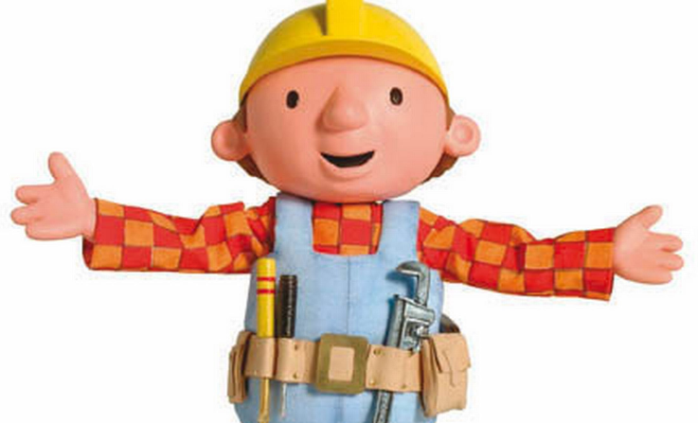
Exemples d’actions : L’énergie
Pour réduire les émissions du poste Énergie, on peut :
Organiser un concours d’économie d’énergie entre résidences
Réduire la surface chauffée
Installer des ferme-portes
Travailler sur l’isolation du bâti
Notes:
Réduire la surface chauffée en évitant de chauffer des placards
Fermer les portes (groom)
Travailler sur le bâti (enveloppes, fenêtres…)
Inciter à porter un pull (levier culturel)
Organiser un concours d’énergie entre bâtiments résidentiels
Relamping
Souscrire à une offre énergie renouvelable (enercoop, weplanet, …)

Slide 42
Exemples d’actions : L’énergie
Pour réduire les émissions du poste Énergie, on peut :
Organiser un concours d’économie d’énergie entre résidences
Réduire la surface chauffée
Installer des ferme-portes
Choisir un fournisseur d’électricité verte
Installer des ampoules basses consommations ou des LED
Travailler sur l’isolation du bâti
Notes:
Réduire la surface chauffée en évitant de chauffer des placards
Fermer les portes (groom)
Travailler sur le bâti (enveloppes, fenêtres…)
Inciter à porter un pull (levier culturel)
Organiser un concours d’énergie entre bâtiments résidentiels
Relamping
Souscrire à une offre énergie renouvelable (enercoop, weplanet, …)

Slide 43
Exemples d’actions : L’énergie
Pour réduire les émissions du poste Énergie, on peut :
Organiser un concours d’économie d’énergie entre résidences
Réduire la surface chauffée
Installer des ferme-portes
Choisir un fournisseur d’électricité verte
Installer des ampoules basses consommations ou des LED
Travailler sur l’isolation du bâti
Inciter à porter des pulls
Notes:
Réduire la surface chauffée en évitant de chauffer des placards
Fermer les portes (groom)
Travailler sur le bâti (enveloppes, fenêtres…)
Inciter à porter un pull (levier culturel)
Organiser un concours d’énergie entre bâtiments résidentiels
Relamping
Souscrire à une offre énergie renouvelable (enercoop, weplanet, …)

Slide 44
Exemples d’actions : la mobilité
Pour réduire les émissions du poste Mobilité, on peut :
Favoriser l’autopartage
Notes:
Plan vélo (infrastructures, douches, garages sécurisés, IKV étudiante)
Plan de déplacement
Ouvrir une réflexion sur les déplacements à l’étranger, privilégier des destinations européennes
Favoriser l’auto-partage
Réduire la place des parkings voitures

Slide 45
Exemples d’actions : la mobilité
Pour réduire les émissions du poste Mobilité, on peut :
Favoriser l’autopartage
Réfléchir à un plan vélo
Notes:
Plan vélo (infrastructures, douches, garages sécurisés, IKV étudiante)
Plan de déplacement
Ouvrir une réflexion sur les déplacements à l’étranger, privilégier des destinations européennes
Favoriser l’auto-partage
Réduire la place des parkings voitures

Slide 46
Exemples d’actions : la mobilité
Pour réduire les émissions du poste Mobilité, on peut :
Réduire les places de parking
Favoriser l’autopartage
Réfléchir à un plan vélo
Notes:
Plan vélo (infrastructures, douches, garages sécurisés, IKV étudiante)
Plan de déplacement
Ouvrir une réflexion sur les déplacements à l’étranger, privilégier des destinations européennes
Favoriser l’auto-partage
Réduire la place des parkings voitures

Slide 47
Exemples d’actions : la mobilité
Pour réduire les émissions du poste Mobilité, on peut :
Favoriser les destinations européennes pour les départs à l’étranger
Réduire les places de parking
Favoriser l’autopartage
Réfléchir à un plan vélo
Notes:
Plan vélo (infrastructures, douches, garages sécurisés, IKV étudiante)
Plan de déplacement
Ouvrir une réflexion sur les déplacements à l’étranger, privilégier des destinations européennes
Favoriser l’auto-partage
Réduire la place des parkings voitures

Slide 48
Exemples d’actions : Achats, consommables et immobilisations
Pour réduire les émissions du poste Achats, on peut :
Acheter des gammes de produits durables
Favoriser des produits rechargeables
Notes:
Favoriser des gammes de produits durables (5 stars, Eco-label)
Produits rechargeables
Allonger la durée du parc informatique (reconditionnement, haut de gamme garanti)
Mobilier de récupération (recyclerie)

Slide 49
Exemples d’actions : Achats, consommables et immobilisations
Pour réduire les émissions du poste Achats, on peut :
Et pour le poste Immobilisations, on peut :
Acheter des gammes de produits durables
Allonger la durée de vie du parc informatique
Favoriser des produits rechargeables
Favoriser le mobilier de récupération
Notes:
Favoriser des gammes de produits durables (5 stars, Eco-label)
Produits rechargeables
Allonger la durée du parc informatique (reconditionnement, haut de gamme garanti)
Mobilier de récupération (recyclerie)

Slide 50
Qui veut gagner des millions (de tonnes de CO2) ?
Au moment de construire le plan d’action, il faut agir en priorité sur les actions …
A : faciles à mettre en place
B : qui font gagner de l’argent
C : qui permettent de communiquer
D : avec un fort potentiel de gain en CO2

Slide 51
Qui veut gagner des millions (de tonnes de CO2) ?
Au moment de construire le plan d’action, il faut agir en priorité sur les actions …
A : faciles à mettre en place
B : qui font gagner de l’argent
C : qui permettent de communiquer
D : avec un fort potentiel de gain en CO2

Slide 52
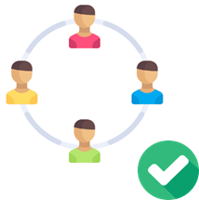
Qui veut gagner des millions (de tonnes de CO2) ?
Durant la construction du plan d’action le rôle de l’animateur c’est :
A : de proposer des actions
B : de fournir les données d’analyse
C : de décider quelles actions prioriser
D : de recueillir les avis de tous

Slide 53
Qui veut gagner des millions (de tonnes de CO2) ?
Durant la construction du plan d’action le rôle de l’animateur c’est :
A : de proposer des actions
B : de fournir les données d’analyse
C : de décider quelles actions prioriser
D : de recueillir les avis de tous

Slide 54
Qui veut gagner des millions (de tonnes de CO2) ?
Être acteur du changement c’est accepter …
A : que les choses bougent doucement
B : de faire des compromis
C : qu’il faut oublier son idéal
D : que son propre impact est faible

Slide 55
Qui veut gagner des millions (de tonnes de CO2) ?
Être acteur du changement c’est accepter …
A : que les choses bougent doucement
B : de faire des compromis
C : qu’il faut oublier son idéal
D : que son propre impact est faible

Slide 56
Ce qu’il faut retenir
Pour prioriser ton action, analyse les résultats de ton Bilan Carbone® et lance des actions sur les postes qui sont les plus importants en termes d’émissions de gaz à effet de serre !
Pour être acceptés par tous, les changements doivent venir directement des usagers. Ton rôle est plutôt d’animer la construction du plan d’action et de donner les outils d’analyse pour prioriser l’actions !
Pour éliminer le problème à la source, il faut suivre une démarche ERC : Eviter, Réduire, Compenser. Et dans cet ordre !
A chaque contexte correspond un niveau de technologie approprié.
Être acteur du changement, c’est accepter le temps long et les compromis !

Slide 57
A suivre : Réussir son projet et voir plus loin que le carbone
Pourquoi se lancer dans un Bilan Carbone® ?
Apprenons à compter le CO2 ! (2/2)
Réussir son projet et voir plus loin que le carbone
Construire son plan d’action
Apprenons à compter le CO2 ! (1/2)

Slide 58
Monter et organiser son projet

Slide 59
Au programme : Réussir son projet et voir plus loin que le carbone
Pourquoi se lancer dans un Bilan Carbone® ?
Apprenons à compter le CO2 ! (2/2)
Réussir son projet et voir plus loin que le carbone
Construire son plan d’action
Apprenons à compter le CO2 ! (1/2)

Slide 60
Comment réussi n’importe quel projet
La réussite de chaque projet repose sur :
De la motivation
Des outils méthodologiques
Une équipe
Une organisation projet efficiente
Notes:
A travers cette formation, Avenir Climatique a 3 objectifs listés en haut. La réalisation du facteur 4 sur les campus sera réalisée grâce au lancement de PCC par les étudiants formés à cet atelier (on l’espère !). La réussite des PCC repose sur :
La motivation de chaque membre
Une équipe car les tâches sont trop nombreuses et diversifiées pour être (bien) exécutées par une seule personne
Une organisation projet efficiente : c’est une chose d’être plusieurs, c’en est une autre de travailler en bonne intelligence collective
Notre assistance en temps réel : bien insister sur le fait qu’Avenir Climatique (et toi-même en qualité de membre et de formateur PCC !) peut apporter une expertise et un soutien et qu’il y a un réel intérêt des 2 côtés à suivre en temps réel un PCC sur un campus.
Ces 4 éléments listés précédemment sont détaillés dans les prochaines planches. Commençons par la motivation donc.

Slide 61
Comment construire une bonne équipe ?
Un projet collectif dans une structure clairement identifiée (association, BDE, junior-entreprise, …)
Notes:
Quelques conseils qui découlent du bon sens mais ne font pas de mal à rappeler. Voici quelques précisions et/ou exemples pour argumenter chaque conseil :
1er conseil : des musiciens qui jouent ensemble forment un groupe ; des sportifs, une équipe. Il faut une structure, un nom, et savoir clairement qui en fait partie ou non. Le sentiment d’appartenance est un bon facteur de motivation, donc de réussite.
2ème conseil : à tâches diversifiées, compétences diversifiées. La diversité est de plus enrichissante. Les anciens élèves ont un vécu et un accès à des données et outils qui facilitent la réalisation du projet
3ème conseil : une fois qu’un étudiant a rempli son emploi du temps, il est difficile de le recruter. Soyez les 1^{ers}, pour recruter les meilleurs. Donnez une impression d’importance de votre association et de bonne organisation
4ème conseil : souvent une asso étudiante fonctionne bien uniquement grâce à un groupe d’amis d’une même promotion et disparaît quand ces derniers quittent l’école. Il est donc très important d’assurer en continu la relève, grâce notamment aux 3 pistes en exemple.

Slide 62
Comment construire une bonne équipe ?
Un projet collectif dans une structure clairement identifiée (association, BDE, junior-entreprise, …)
Des compétences multiples : élèves de différentes filières et/ou étrangers, anciens élèves, …
Notes:
Quelques conseils qui découlent du bon sens mais ne font pas de mal à rappeler. Voici quelques précisions et/ou exemples pour argumenter chaque conseil :
1er conseil : des musiciens qui jouent ensemble forment un groupe ; des sportifs, une équipe. Il faut une structure, un nom, et savoir clairement qui en fait partie ou non. Le sentiment d’appartenance est un bon facteur de motivation, donc de réussite.
2ème conseil : à tâches diversifiées, compétences diversifiées. La diversité est de plus enrichissante. Les anciens élèves ont un vécu et un accès à des données et outils qui facilitent la réalisation du projet
3ème conseil : une fois qu’un étudiant a rempli son emploi du temps, il est difficile de le recruter. Soyez les 1^{ers}, pour recruter les meilleurs. Donnez une impression d’importance de votre association et de bonne organisation
4ème conseil : souvent une asso étudiante fonctionne bien uniquement grâce à un groupe d’amis d’une même promotion et disparaît quand ces derniers quittent l’école. Il est donc très important d’assurer en continu la relève, grâce notamment aux 3 pistes en exemple.

Slide 63
Comment construire une bonne équipe ?
Un projet collectif dans une structure clairement identifiée (association, BDE, junior-entreprise, …)
Des compétences multiples : élèves de différentes filières et/ou étrangers, anciens élèves, …
Intégrer le projet dans l’enseignement
Cours de développement durable, travaux pratiques…
Notes:
Quelques conseils qui découlent du bon sens mais ne font pas de mal à rappeler. Voici quelques précisions et/ou exemples pour argumenter chaque conseil :
1er conseil : des musiciens qui jouent ensemble forment un groupe ; des sportifs, une équipe. Il faut une structure, un nom, et savoir clairement qui en fait partie ou non. Le sentiment d’appartenance est un bon facteur de motivation, donc de réussite.
2ème conseil : à tâches diversifiées, compétences diversifiées. La diversité est de plus enrichissante. Les anciens élèves ont un vécu et un accès à des données et outils qui facilitent la réalisation du projet
3ème conseil : une fois qu’un étudiant a rempli son emploi du temps, il est difficile de le recruter. Soyez les 1^{ers}, pour recruter les meilleurs. Donnez une impression d’importance de votre association et de bonne organisation
4ème conseil : souvent une asso étudiante fonctionne bien uniquement grâce à un groupe d’amis d’une même promotion et disparaît quand ces derniers quittent l’école. Il est donc très important d’assurer en continu la relève, grâce notamment aux 3 pistes en exemple.

Slide 64
Comment construire une bonne équipe ?
Un projet collectif dans une structure clairement identifiée (association, BDE, junior-entreprise, …)
Des compétences multiples : élèves de différentes filières et/ou étrangers, anciens élèves, …
Intégrer le projet dans l’enseignement
Cours de développement durable, travaux pratiques…
Capitaliser et transmettre efficacement les connaissances
Une équipe multi-promos, des membres permanents (enseignants, personnels techniques et administratifs)
Des documents de passation
Des synergies et partenariats de long terme avec d’autres entités (assos, campus, entreprises, mairie, …)
Notes:
Quelques conseils qui découlent du bon sens mais ne font pas de mal à rappeler. Voici quelques précisions et/ou exemples pour argumenter chaque conseil :
1er conseil : des musiciens qui jouent ensemble forment un groupe ; des sportifs, une équipe. Il faut une structure, un nom, et savoir clairement qui en fait partie ou non. Le sentiment d’appartenance est un bon facteur de motivation, donc de réussite.
2ème conseil : à tâches diversifiées, compétences diversifiées. La diversité est de plus enrichissante. Les anciens élèves ont un vécu et un accès à des données et outils qui facilitent la réalisation du projet
3ème conseil : une fois qu’un étudiant a rempli son emploi du temps, il est difficile de le recruter. Soyez les 1^{ers}, pour recruter les meilleurs. Donnez une impression d’importance de votre association et de bonne organisation
4ème conseil : souvent une asso étudiante fonctionne bien uniquement grâce à un groupe d’amis d’une même promotion et disparaît quand ces derniers quittent l’école. Il est donc très important d’assurer en continu la relève, grâce notamment aux 3 pistes en exemple.

Slide 65
Analysez vos forces et pistes d’améliorations
Zone de confort
Je suis capable d’accomplir sans difficulté toute tâche, je progresse peu.
Notes:
Un exercice intéressant consiste à ce que chacun liste toutes les compétences qu’il possède ou souhaite acquérir et les place sur ce diagramme.
Ma zone de confort correspond à mes forces. Je serai capable d’accomplir parfaitement toute tâche qu’on m’y confiera, mais du coup cela ne me fera que peu ou pas progresser.
Ma zone de sécurité correspond à mes pistes d’améliorations. Je serai capable d’accomplir tout ou partie des tâches qu’on m’y confiera sans pour autant être totalement à l’aise. Cependant, à force d’en faire, je progresse et élargis mes zones de confort et de sécurité. Je repousse mes limites.
Ma zone de danger correspond à toutes les tâches que je ne suis pas encore en mesure d’accomplir aujourd’hui, mais probablement demain à force de progresser.
Un bon projet c’est lorsque les compétences de chacun sont bien utilisées et que tout le monde progresse au maximum dans sa zone de sécurité. Pour certaines tâches critiques, il est bon de naviguer dans sa zone de confort mais il ne faut pas en abuser. Sinon, on s’ennuie et on ne progresse plus !

Slide 66
Analysez vos forces et pistes d’améliorations
Zone de confort
Je suis capable d’accomplir sans difficulté toute tâche, je progresse peu.
Zone de sécurité
Je ne suis pas à l’aise mais capable d’agir, je progresse et j’élargis ma zone de confort
Notes:
Un exercice intéressant consiste à ce que chacun liste toutes les compétences qu’il possède ou souhaite acquérir et les place sur ce diagramme.
Ma zone de confort correspond à mes forces. Je serai capable d’accomplir parfaitement toute tâche qu’on m’y confiera, mais du coup cela ne me fera que peu ou pas progresser.
Ma zone de sécurité correspond à mes pistes d’améliorations. Je serai capable d’accomplir tout ou partie des tâches qu’on m’y confiera sans pour autant être totalement à l’aise. Cependant, à force d’en faire, je progresse et élargis mes zones de confort et de sécurité. Je repousse mes limites.
Ma zone de danger correspond à toutes les tâches que je ne suis pas encore en mesure d’accomplir aujourd’hui, mais probablement demain à force de progresser.
Un bon projet c’est lorsque les compétences de chacun sont bien utilisées et que tout le monde progresse au maximum dans sa zone de sécurité. Pour certaines tâches critiques, il est bon de naviguer dans sa zone de confort mais il ne faut pas en abuser. Sinon, on s’ennuie et on ne progresse plus !

Slide 67
Analysez vos forces et pistes d’améliorations
Zone de confort
Je suis capable d’accomplir sans difficulté toute tâche, je progresse peu.
Zone de sécurité
Je ne suis pas à l’aise mais capable d’agir, je progresse et j’élargis ma zone de confort
Zone de danger
Je ne suis pas en mesure d’accomplir ces tâches aujourd’hui, mais demain, qui sait ?
Notes:
Un exercice intéressant consiste à ce que chacun liste toutes les compétences qu’il possède ou souhaite acquérir et les place sur ce diagramme.
Ma zone de confort correspond à mes forces. Je serai capable d’accomplir parfaitement toute tâche qu’on m’y confiera, mais du coup cela ne me fera que peu ou pas progresser.
Ma zone de sécurité correspond à mes pistes d’améliorations. Je serai capable d’accomplir tout ou partie des tâches qu’on m’y confiera sans pour autant être totalement à l’aise. Cependant, à force d’en faire, je progresse et élargis mes zones de confort et de sécurité. Je repousse mes limites.
Ma zone de danger correspond à toutes les tâches que je ne suis pas encore en mesure d’accomplir aujourd’hui, mais probablement demain à force de progresser.

Slide 68
Analysez vos forces et pistes d’améliorations
Zone de confort
Je suis capable d’accomplir sans difficulté toute tâche, je progresse peu.
Zone de sécurité
Je ne suis pas à l’aise mais capable d’agir, je progresse et j’élargis ma zone de confort
Zone de danger
Je ne suis pas en mesure d’accomplir ces tâches aujourd’hui, mais demain, qui sait ?
Notes:
Un exercice intéressant consiste à ce que chacun liste toutes les compétences qu’il possède ou souhaite acquérir et les place sur ce diagramme.
Ma zone de confort correspond à mes forces. Je serai capable d’accomplir parfaitement toute tâche qu’on m’y confiera, mais du coup cela ne me fera que peu ou pas progresser.
Ma zone de sécurité correspond à mes pistes d’améliorations. Je serai capable d’accomplir tout ou partie des tâches qu’on m’y confiera sans pour autant être totalement à l’aise. Cependant, à force d’en faire, je progresse et élargis mes zones de confort et de sécurité. Je repousse mes limites.
Ma zone de danger correspond à toutes les tâches que je ne suis pas encore en mesure d’accomplir aujourd’hui, mais probablement demain à force de progresser.
Un bon projet c’est lorsque les compétences de chacun sont bien utilisées et que tout le monde progresse au maximum dans sa zone de sécurité. Pour certaines tâches critiques, il est bon de naviguer dans sa zone de confort mais il ne faut pas en abuser. Sinon, on s’ennuie et on ne progresse plus !

Slide 69
Une organisation projet efficiente ?
Une organisation de l'équipe clairement définie et des responsabilités partagées qui intègrent tout de suite les nouveaux.
Un projet a besoin d’un responsable de projet.
Notes:
Nous avons parlé de la motivation et de l’équipe. Parlons maintenant du 3ème thème, « une organisation projet efficiente ». Quelques conseils et précisions :
Conseil n°1 : si on ne leur propose rien à faire rapidement, les nouveaux s’ennuient et partent.
Conseil n°2 : Une autre condition nécessaire au bon déroulement d’un projet est finalement de trouver le bon manager. Un manager est comme un chef d’orchestre. Sans les musiciens, il n’est rien, mais sans lui, mêmes les meilleurs virtuoses peuvent avoir beaucoup de mal à jouer ensemble.
Conseil n°3 : Les réunions ne sont pas une fin en soi. La réunion à intervalle régulier est contre-productive si personne n’a rien à y dire. Une réunion devra toujours découler d’un besoin clairement énoncé et communiqué au préalable aux membres par un ordre du jour. Pour les absents et pour garder une trace, un compte-rendu devra systématiquement être rédigé et communiqué rapidement à l’ensemble des membres.

Slide 70
Une organisation projet efficiente ?
Une organisation de l'équipe clairement définie et des responsabilités partagées qui intègrent tout de suite les nouveaux.
Un projet a besoin d’un responsable de projet.
Qui joue le rôle d’animateur et de coordinateur
Notes:
Nous avons parlé de la motivation et de l’équipe. Parlons maintenant du 3ème thème, « une organisation projet efficiente ». Quelques conseils et précisions :
Conseil n°1 : si on ne leur propose rien à faire rapidement, les nouveaux s’ennuient et partent.
Conseil n°2 : Une autre condition nécessaire au bon déroulement d’un projet est finalement de trouver le bon manager. Un manager est comme un chef d’orchestre. Sans les musiciens, il n’est rien, mais sans lui, mêmes les meilleurs virtuoses peuvent avoir beaucoup de mal à jouer ensemble.
Conseil n°3 : Les réunions ne sont pas une fin en soi. La réunion à intervalle régulier est contre-productive si personne n’a rien à y dire. Une réunion devra toujours découler d’un besoin clairement énoncé et communiqué au préalable aux membres par un ordre du jour. Pour les absents et pour garder une trace, un compte-rendu devra systématiquement être rédigé et communiqué rapidement à l’ensemble des membres.

Slide 71
Une organisation projet efficiente ?
Une organisation de l'équipe clairement définie et des responsabilités partagées qui intègrent tout de suite les nouveaux.
Un projet a besoin d’un responsable de projet.
Qui joue le rôle d’animateur et de coordinateur
Pas d’un autocrate qui prend toutes les décisions tout seul
Notes:
Nous avons parlé de la motivation et de l’équipe. Parlons maintenant du 3ème thème, « une organisation projet efficiente ». Quelques conseils et précisions :
Conseil n°1 : si on ne leur propose rien à faire rapidement, les nouveaux s’ennuient et partent.
Conseil n°2 : Une autre condition nécessaire au bon déroulement d’un projet est finalement de trouver le bon manager. Un manager est comme un chef d’orchestre. Sans les musiciens, il n’est rien, mais sans lui, mêmes les meilleurs virtuoses peuvent avoir beaucoup de mal à jouer ensemble.
Conseil n°3 : Les réunions ne sont pas une fin en soi. La réunion à intervalle régulier est contre-productive si personne n’a rien à y dire. Une réunion devra toujours découler d’un besoin clairement énoncé et communiqué au préalable aux membres par un ordre du jour. Pour les absents et pour garder une trace, un compte-rendu devra systématiquement être rédigé et communiqué rapidement à l’ensemble des membres.

Slide 72
Une organisation projet efficiente ?
Une organisation de l'équipe clairement définie et des responsabilités partagées qui intègrent tout de suite les nouveaux.
Un projet a besoin d’un responsable de projet.
Qui joue le rôle d’animateur et de coordinateur
Pas d’un autocrate qui prend toutes les décisions tout seul
ni d’un cyborg qui fait tout seul
Notes:
Nous avons parlé de la motivation et de l’équipe. Parlons maintenant du 3ème thème, « une organisation projet efficiente ». Quelques conseils et précisions :
Conseil n°1 : si on ne leur propose rien à faire rapidement, les nouveaux s’ennuient et partent.
Conseil n°2 : Une autre condition nécessaire au bon déroulement d’un projet est finalement de trouver le bon manager. Un manager est comme un chef d’orchestre. Sans les musiciens, il n’est rien, mais sans lui, mêmes les meilleurs virtuoses peuvent avoir beaucoup de mal à jouer ensemble.
Conseil n°3 : Les réunions ne sont pas une fin en soi. La réunion à intervalle régulier est contre-productive si personne n’a rien à y dire. Une réunion devra toujours découler d’un besoin clairement énoncé et communiqué au préalable aux membres par un ordre du jour. Pour les absents et pour garder une trace, un compte-rendu devra systématiquement être rédigé et communiqué rapidement à l’ensemble des membres.

Slide 73
Pourquoi s’organiser en mode projet ?
Passer d’un fonctionnement flou inefficient…

Slide 74
Pourquoi s’organiser en mode projet ?
Passer d’un fonctionnement flou inefficient…
… à une organisation professionnelle efficiente

Slide 75
Une organisation projet efficiente
Diviser les opérations en étapes
Organiser les étapes par ordre chronologique
Répartir les tâches entre les membres avec un timing prévisionnel

Slide 76
Une organisation projet efficiente
Diviser les opérations en étapes
Organiser les étapes par ordre chronologique
Répartir les tâches entre les membres avec un timing prévisionnel
début
fin

Slide 77
Les différentes étapes du Bilan GES d’un Campus
Recrutement de l’équipe
Cadrage du projet
Sensibilisation des parties prenantes
Identification du périmètre
Collecte de données
Analyse et calculs
Construction du plan d’action
Mise en œuvre et évaluation des progrès

Slide 78
Pour conduire des réunions efficientes
Avant :
Prévoir l’ordre du jour, le diffuser avant la réunion
Avertir les gens à l’avance et leur rappeler la veille

Slide 79
Pour conduire des réunions efficientes
Avant :
Prévoir l’ordre du jour, le diffuser avant la réunion
Avertir les gens à l’avance et leur rappeler la veille
Pendant :
Le maître de séance : suit l’ordre du jour, dirige les débats, s’assure que tout le monde parle, gère le temps
Le secrétaire : prend des notes
Ne pas se disperser en détails ! Eviter les digressions !

Slide 80
Pour conduire des réunions efficientes
Avant :
Prévoir l’ordre du jour, le diffuser avant la réunion
Avertir les gens à l’avance et leur rappeler la veille
Pendant :
Le maître de séance : suit l’ordre du jour, dirige les débats, s’assure que tout le monde parle, gère le temps
Le secrétaire : prend des notes
Ne pas se disperser en détails ! Eviter les digressions !
Après :
Le secrétaire diffuse le compte-rendu (résumé et actions à faire)
Les gens qui ont des « missions » rendent compte !

Slide 81
Bien définir les objectifs globaux et sous-objectifs partiels
Pourquoi des objectifs ?
Facteurs de motivation et catalyseur de son équipe : on sait où on va !
Outils de communication : le projet apparaît structuré, défini et quantifiable
Etalons de mesure de l’avancement et de la réussite du projet

Slide 82
Bien définir les objectifs globaux et sous-objectifs partiels
Pourquoi des objectifs ?
Facteurs de motivation et catalyseur de son équipe : on sait où on va !
Outils de communication : le projet apparaît structuré, défini et quantifiable
Etalons de mesure de l’avancement et de la réussite du projet
Quand les définir ?
Des objectifs globaux avant le début du projet
Des sous objectifs tout au long du projet pour motiver chaque tâche et anticiper les suivantes
Les objectifs évoluent, se précisent ou naissent en continu en fonction des difficultés rencontrées ou connaissances acquises

Slide 83
Evalue l’impact de ton plan d’action carbone
A chacun de tes objectifs de ton plan d’action, tu peux associer un impact potentiel de réduction des émissions.

Slide 84
Evalue l’impact de ton plan d’action carbone
A chacun de tes objectifs de ton plan d’action, tu peux associer un impact potentiel de réduction des émissions.
Exemple : 50% de repas végétariens à la cantine en 2020
Repas de midi ≈ nombre de repas x FE par repas
Avant : 500 repas moyens/j x 200 j/an x 3 kgCO2e/repas ≈ 300 tCO2e/an
Après : 500 repas végétariens/j x 200 j/an x 0,45 kgCO2e/repas ≈ 45 tCO2e/an
Gain potentiel : 255 tCO2e/an

Slide 85
Evalue l’impact de ton plan d’action carbone
A chacun de tes objectifs de ton plan d’action, tu peux associer un impact potentiel de réduction des émissions.
Exemple : 50% de repas végétariens à la cantine en 2020
Repas de midi ≈ nombre de repas x FE par repas
Avant : 500 repas moyens/j x 200 j/an x 3 kgCO2e/repas ≈ 300 tCO2e/an
Après : 500 repas végétariens/j x 200 j/an x 0,45 kgCO2e/repas ≈ 45 tCO2e/an
Gain potentiel : 255 tCO2e/an
Tu peux ensuite suivre la mise en place de cette action sur le terrain et évaluer l’impact réel de ton action

Slide 86
Qui veut gagner des millions (de tonnes de CO2) ?
Un bon responsable de projet…
A : prend les décisions tout seul
B : avance tout seul
C : s’assure que tout le monde peut avancer
D : coordonne la démarche

Slide 87
Qui veut gagner des millions (de tonnes de CO2) ?
Un bon responsable de projet…
A : prend les décisions tout seul
B : avance tout seul
C : s’assure que tout le monde peut avancer
D : coordonne la démarche

Slide 88
Qui veut gagner des millions (de tonnes de CO2) ?
Evaluer son plan d’action permet…
A : de se préparer à justifier ses échecs
B : d’identifier des pistes de progrès
C : de connaître l’impact de ses actions
D : de faire joli

Slide 89
Qui veut gagner des millions (de tonnes de CO2) ?
Evaluer son plan d’action permet…
A : de se préparer à justifier ses échecs
B : d’identifier des pistes de progrès
C : de connaître l’impact de ses actions
D : de faire joli

Slide 90
Ce qu’il faut retenir
Une bonne équipe est constituée de compétences multiples et connait ses forces et ses faiblesses.
Un bon responsable de projet coordonne et anime la démarche. Il ne fait rien tout seul et il ne décide rien tout seul.
Le temps de chacun est une ressource limitée. Un projet se planifie, une réunion se prépare. Le plus important c’est d’apprendre et de prendre du plaisir !
Un projet doit être associé à des objectifs connus et décidés par tous. Les objectifs servent à communiquer sur la démarche et à évaluer les pistes de progrès.

Slide 91
Du carbone à une approche globale : sortons du monocritère !

Slide 92
De la Comptabilité à la Stratégie Carbone
Réglementation
Investisseurs
Autres parties prenantes
Analyse stratégique
Bilan réglementaire
CDP
GRI 305
GHG Protocol
Bilan Carbone®
ISO 14 064
ACT
Science Based Target
ÉVALUER SON IMPACT GES
AGIR À
LONG / MOYEN / COURT
TERME
Quantification des actions
SM-GES®
Notes:
Il existe de nombreuses méthodes, qui permettent d’agir à plus ou moins long terme. Elles sont positionnées ici en fonction de leur objectif – la flèche bleue - et leurs cibles, les parties prenantes intéressées par leurs résultats.
Les normes de la comptabilité carbone permettent d’évaluer les émissions, et donc les premiers impacts sur le changement climatique. Cependant, il est nécessaire d’aller plus loin pour réellement déclencher la transition bas carbone : il faut que les organisations mettent en place des plans d’actions, et les appliquent sur la durée. Le SM-GES donne les ingrédients pour réussir cela à l’échelle d’une organisation, mais d’autres méthodes, comme ACT, permettent aux investisseurs de vérifier que les organisations qu’ils financent.
Cette nouvelle méthode repose sur des scénarios sectoriels permettant à la fois aux investisseurs d’évaluer le positionnement des entreprises vis-à-vis d’un objectif 2°, mais aussi aux organisations d’identifier leur marge d’amélioration en terme de stratégie de transition.

Slide 93
Moins de CO2, une meilleure qualité de vie
Santé
Alimentation saine et agriculture durable
Mobilités douces
Habitat et confort de vie
Réduction des déchets à la source
Confort thermique
Réduction des factures énergétiques
Paix
Indépendance énergétique et géopolitique
Stabilité politique
Economie
Innovation
Emplois
Notes:
Explications :
Ce qu’il est important de dire aussi, c'est que lutter contre le réchauffement global aurait des effets positifs sur notre qualité de vie toute entière ! Ce n'est pas seulement éviter les degrés en plus mais également un véritable projet de société qui reste à construire ! Bien sûr décarbonner un monde ça ne se fait pas du jour au lendemain, tout prend du temps, mais en changeant notre point de départ, un tas de nouvelles perspectives s'offrent à nous.
-Plus d’exigence dans notre alimentation et une autre façon de se déplacer, ce sont des impacts positifs sur notre santé
-la transition énergétique, c'est également moins de déchets à la source, et la mise en place des bons réflexes en chauffage et en isolation de son habitat, c'est plus de confort au quotidien, ainsi que des économies certaines sur sa facture -réduire notre dépendance aux énergies fossiles c'est aussi un moyen de gagner en indépendance vis-à-vis des pays producteurs et de construire un monde moins conflictuel
-enfin, la transition qui s'opère dans les secteurs qui bougent c'est la création d'un tas d'emplois non délocalisables et à forte valeur ajoutée
Tu vois, finalement, moins de CO2 ça rime pas avec un retour au Moyen-Age, à dormir par terre éclairé à la bougie mais au contraire un meilleur confort de vie, moins de conflits, plus d'égalité, une meilleure santé, plus de solidarité.... Ca fait rêver quoi !
Messages clés :
Moins de CO2 c’est pas se pourrir la vie ou revenir à la bougie. Au contraire, ça veut aussi dire un meilleure confort de vie, une meilleure santé, plus de solidarité, une meilleure alimentation, un monde plus pacifique…etc

Slide 94
Le bilan GES est une approche monocritère qui ne s’intéresse qu’au carbone
« Si ton seul outil est un marteau, tu verras tous les problèmes comme des clous »

Slide 95
Le bilan GES est une approche monocritère qui ne s’intéresse qu’au carbone
« Si votre seul outil est un marteau, tu verras tous les problèmes comme des clous »
Le Bilan GES est un très bon marteau si on veut clouer du carbone. Cela n’en fait pas un outil magique !

Slide 96
Un petit exemple : Carbone VS Biodiversité
Une forêt = une diversité d’espèces
→ De multiples services rendus :
Stockage de carbone
Loisir / Paysages
Gestion de l’eau
Fourniture de bois matériaux
…
Source : Humanité et Biodiversité

Slide 97
Un petit exemple : Carbone VS Biodiversité
Une forêt = une diversité d’espèces
→ De multiples services rendus :
Stockage de carbone
Loisir / Paysages
Gestion de l’eau
Fourniture de bois matériaux
…
Pour maximiser le stockage du carbone, on peut seulement planter les espèces qui stockent le plus vite
Perte de biodiversité
Perte de services écosystémiques
Source : Humanité et Biodiversité

Slide 98
Un petit exemple : Carbone VS Biodiversité
Une forêt = une diversité d’espèces
→ De multiples services rendus :
Stockage de carbone
Loisir / Paysages
Gestion de l’eau
Fourniture de bois matériaux
…
Pour maximiser le stockage du carbone, on peut seulement planter les espèces qui stockent le plus vite
Perte de biodiversité
Perte de services écosystémiques
Le monocritère carbone a ses limites, il faut des indicateurs différents !
Source : Humanité et biodiversité

Slide 99
Autre exemple : Agriculture et alimentation
Poulet bio
Période d’abatage : 81 jours
Alimentation : Céréales bio
Bâtiment : 10 plt/m2 + sortie extérieure (0,25 m2/plt)
Bilan GES : 2,20 kgCO2e/kg
Source : Avenir Climatique
Notes:
Parler de l’analyse de cycle de vie

Slide 100
Autre exemple : Agriculture et alimentation
Poulet bio
Poulet conventionnel
Période d’abatage : 81 jours
Alimentation : Céréales bio
Bâtiment : 10 plt/m2 + sortie extérieure (0,25 m2/plt)
Bilan GES : 2,20 kgCO2e/kg
Période d’abatage : 51 jours
Alimentation : Céréales conventionnelles
Bâtiment : 23 plt/m2
Bilan GES : 2,15 kgCO2e/kg
Source : Avenir Climatique
Notes:
Parler de l’analyse de cycle de vie

Slide 101
Autre exemple : Agriculture et alimentation
Poulet bio
Poulet conventionnel
Période d’abatage : 81 jours
Alimentation : Céréales bio
Bâtiment : 10 plt/m2 + sortie extérieure (0,25 m2/plt)
Bilan GES : 2,20 kgCO2e/kg
Période d’abatage : 51 jours
Alimentation : Céréales conventionnelles
Bâtiment : 23 plt/m2
Bilan GES : 2,15 kgCO2e/kg
Source : Avenir Climatique
Notes:
Parler de l’analyse de cycle de vie

Slide 102
Autre exemple : Agriculture et alimentation
Poulet bio
Poulet conventionnel
Période d’abatage : 81 jours
Alimentation : Céréales bio
Bâtiment : 10 plt/m2 + sortie extérieure (0,25 m2/plt)
Bilan GES : 2,20 kgCO2e/kg
Période d’abatage : 51 jours
Alimentation : Céréales conventionnelles
Bâtiment : 23 plt/m2
Bilan GES : 2,15 kgCO2e/kg
Le carbone n’est pas le seul critère à prendre en compte :
Biodiversité - Qualité gustative et nutritive - Rémunération éleveurs
Bien-être animal - Emploi - Santé des éleveurs et consommateurs
Occupation des terres - Développement local
…
Source : Avenir Climatique
Notes:
Parler de l’analyse de cycle de vie

Slide 103
Mais alors comment faire pour choisir ?
Prendre du recul et réfléchir aux autres impacts que sur les émissions de gaz à effet de serre.

Slide 104
Mais alors comment faire pour choisir ?
Prendre du recul et réfléchir aux autres impacts que sur les émissions de gaz à effet de serre.
Privilégier les solutions qui apparaissent gagnantes par rapport à plusieurs indicateurs.

Slide 105
Mais alors comment faire pour choisir ?
Prendre du recul et réfléchir aux autres impacts que sur les émissions de gaz à effet de serre.
Privilégier les solutions qui apparaissent gagnantes par rapport à plusieurs indicateurs.
Suivre et évaluer les impacts de tes actions sur les autres indicateurs.

Slide 106
Ce qu’il faut retenir
Réduire les émissions de gaz à effet de serre peut avoir beaucoup de co-bénéfices en terme de qualité de vie !
En revanche, le carbone ne peut pas être l’unique critère de décision ! Une approche multicritère est indispensable pour voir plus loin qu’uniquement les émissions de gaz à effet de serre !
L’idéal est de privilégier les solutions qui apparaissent gagnantes par rapport à plusieurs indicateurs. Et de limiter les impacts négatifs.
Conclusion : Entrainer son esprit critique est indispensable !

Slide 107
C’est fini pour cette saison 2 !
Pourquoi se lancer dans un Bilan Carbone® ?
Apprenons à compter le CO2 ! (2/2)
Réussir son projet et voir plus loin que le carbone
Construire son plan d’action
Apprenons à compter le CO2 ! (1/2)

